Slide 1

Sigma-K
Aggregate the knowledge.
小组成员：蔡文蒨 黎欣鑫

Slide 2
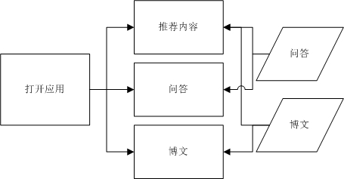
项目简介
该app主要面向高校师生和个人学习者的一个学科知识交流平台。在各个学科、专业分类之上，构建问答模块和专栏博文模块，用现代年轻人喜闻乐见的形式组织社区的建设，并保持社区内容的严谨性与专业性。

Slide 3

用户群分析
由于软件是基于标准高校学科各项专业进行的划分，因此主要的用户群包括高校师生和相关领域的个人学习者。
这类用户往往对专业知识有着严谨性的要求，而目前市面上的解答类 app 不能很好地满足他们的需求。也正是因为对专业性的要求，软件不能过度开发其社交方面的功能，市面上满足社交功能的软件种类繁多，不少大学生已经疲劳于此，该软件也意在为他们提供更单纯专业的学习环境。
同时，由于用户群体的整体年龄偏年轻化，融入更多类似于流行游戏的机制能够更好地吸引用户。整体的社区氛围要求是比较活跃的，而不能够死板沉闷

Slide 4

问答模块
在学习过程中，由于高等教育不同于其他教育阶段的特殊性，学习者常常遇到一些较为困难的问题，自身无法解决却又无处求教。
通过专业学科和知识领域的各类标签划分，使得问题的检索更加精确。
提供友好优雅的文章编辑方式，使得解答可读性、专业性更强。
精心设计优质解答的反馈奖励机制，促进社区的活跃性。
注册方式采用高校邮箱验证或个人申请，使得社区成员的专业性得到相对的保证。

Slide 5
博文模块
太过零碎的知识，并不利于学习者构建知识体系。因此，连载的专栏形式的博文既有助于作者自身整理知识体系，也能够帮助读者体系地学习知识。
通过组织相关专业领域的同学参与管理建设，对内容进行更合理的评估与排序。对于创作了优质内容的创作者，在运营中期有资金的情况下，考虑发放实体奖励等。
考虑结合LaTex等优秀的排版工具，开发一个优雅的文章编辑器，使文章浏览体验更好。

Slide 6
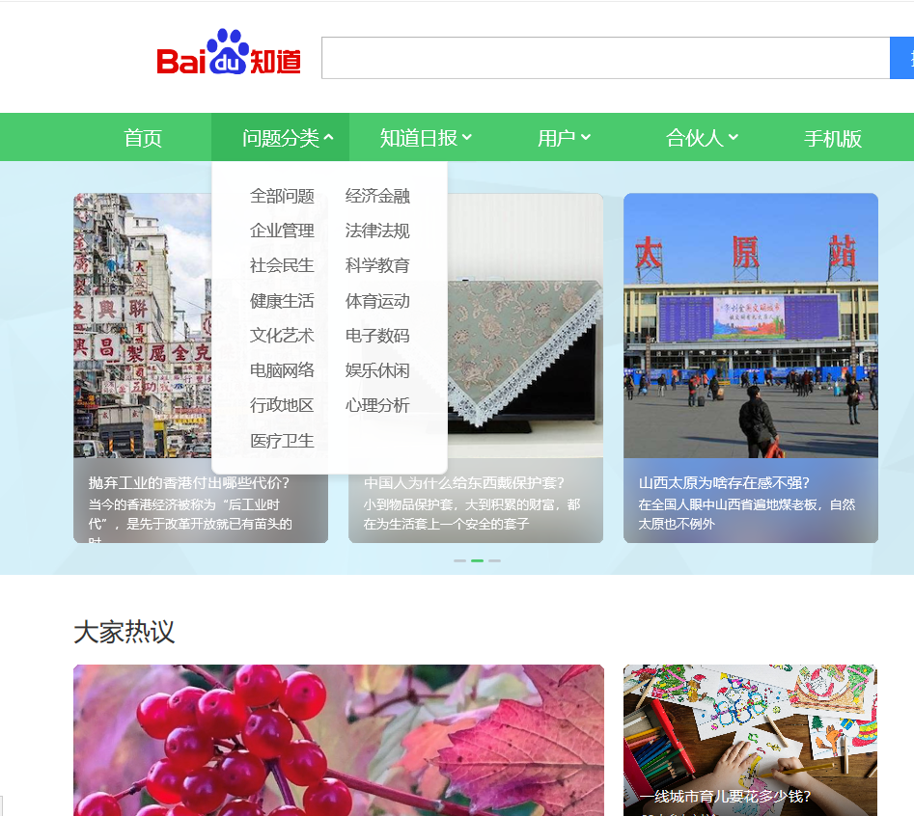
同类产品

Slide 7
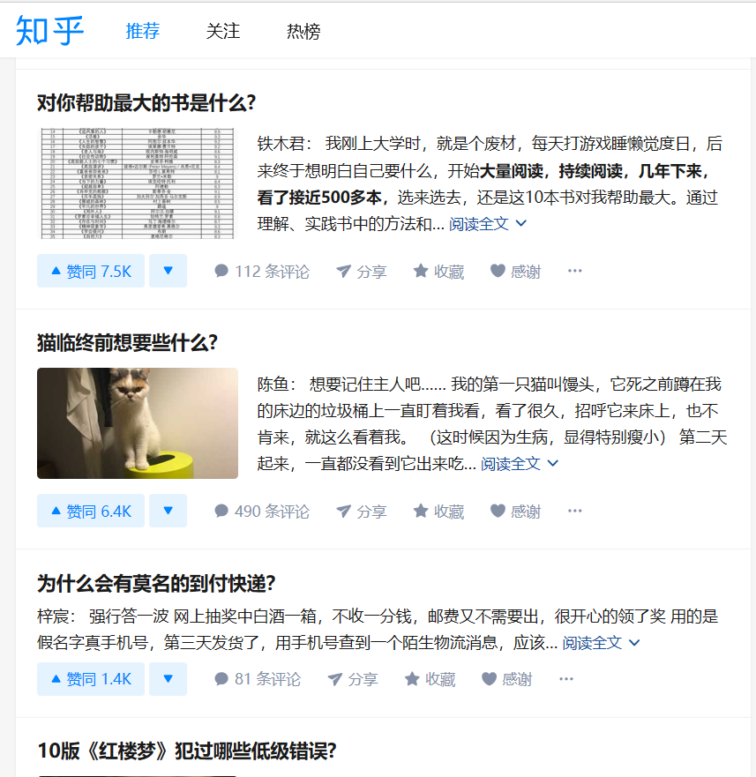

Slide 8
技术难点及解决方案
内容分类：合理的内容分类能够帮助用户更好地搜索到相关领域的知识。可以参考各类主流学术交流平台以及国家学科分类规则对社区的创作内容进行分类，根据用户反馈不断调整。
内容推荐：基于用户的学科的相关度和相关分类下的排序对用户进行内容推荐，提供更加符合用户兴趣的内容。
文章编辑：对于目标为知识交流的软件而言，专业文章需要更加专业的编辑方式。考虑提供网页端的编辑方式，或者对手机的文章编辑方式进行创新，结合 LaTex 的编辑方式，提供更加优雅的文章编辑方式。

Slide 9

推广方案
在小范围测试成功后，组织推广有奖等活动，鼓励在校大学生在多个社交平台转发推广（如微博、微信等）。同时，前期应该积极鼓励注册，通过发放虚拟奖励币或者抽奖等方式吸引用户。
寻找各个专业比较厉害的学生或老师，加入社区，创作一些优质内容，使得社区内容丰富，从而使社区具有号召力。
在各大高校学生聚集的地方进行推广。比如各高校的网上论坛，或者在各高校的微信公众号平台投放广告，增加软件知名度。
软件运行时，通过推出不同的活动吸引用户参与互动，增加社区活跃度。通过虚拟奖励物品或者实物奖励进一步促进用户参与。

Slide 10
运营方案
运营的三大核心目标：扩大用户群、提高用户活跃度、寻找盈利模式。
运营工作主要分为：
基础运营：维护产品正常运作，并获取软件以及用户每日的各项数据。
用户运营：负责用户的维护。通过策划各类活动等，不断地扩大用户群，提升用户活跃度。同时注重用户的沟通和反馈，不断提升用户的活跃度和用户粘性，发展核心用户。
内容运营：负责维护社区的内容，保证社区内容的品质，有利于提升社区的声望和可信度。
渠道运营：负责流量引入，并对引入的用户数量和质量负责。
商务运营：为了维持软件的可持续化运营和发展，可以尝试与相关商家进行商业合作。

Slide 11

谢谢聆听 : )

